Slide 1

Сетевое программирование. Библиотеки requests и aiohttp
Занятие №27

Slide 2
1. Что такое веб-сервер и веб-клиент?

Slide 3
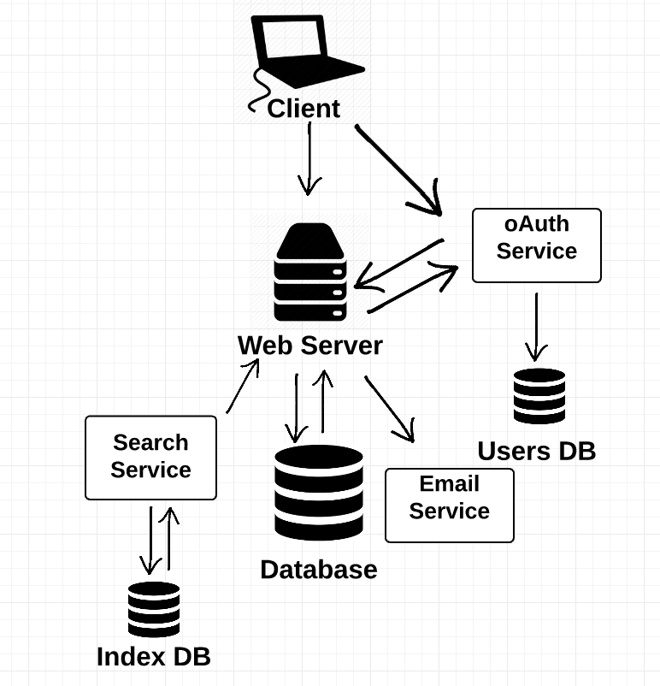
Что такое веб-сервер и веб-клиент?
Веб-сервер — сервер, принимающий HTTP-запросы от клиентов, обычно веб-браузеров, и выдающий им HTTP-ответы, как правило, вместе с HTML-страницей, изображением, файлом, медиа-потоком или другими данными.
Веб-сервером называют как программное обеспечение, выполняющее функции веб-сервера, так и непосредственно компьютер (см.: Сервер (аппаратное обеспечение)), на котором это программное обеспечение работает.
Клиент, которым обычно является веб-браузер, передаёт веб-серверу запросы на получение ресурсов, обозначенных URL-адресами. Ресурсы — это HTML-страницы, изображения, файлы, медиа-потоки или другие данные, которые необходимы клиенту. В ответ веб-сервер передаёт клиенту запрошенные данные. Этот обмен происходит по протоколу HTTP.
Веб-приложение — клиент-серверное приложение, в котором клиентом выступает браузер, а сервером — веб-сервер. Логика веб-приложения распределена между сервером и клиентом, хранение данных осуществляется, преимущественно, на сервере, обмен информацией происходит по сети. Одним из преимуществ такого подхода является тот факт, что клиенты не зависят от конкретной операционной системы пользователя, поэтому веб-приложения являются межплатформенными сервисами.

